Slide 1
Профессии в детском саду
МБДОУЦРР №28 «Огонек»
Группа №6 «Кузнечики»
Выполнила воспитатель: Баталова М.А.
сентябрь 2017г.

Slide 2
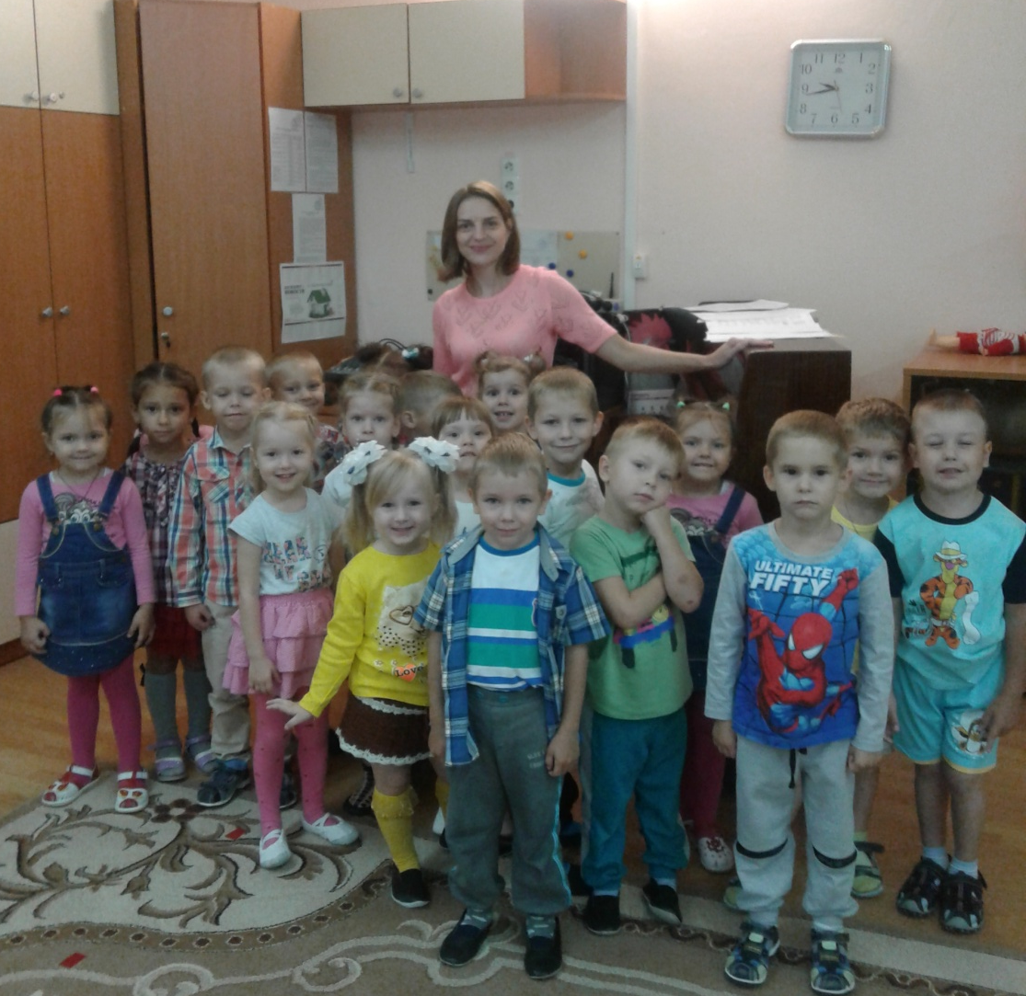
Музыкальный наш работник
Учит петь и танцевать
А как «Польку» заиграет
Никому не устоять!

Slide 3
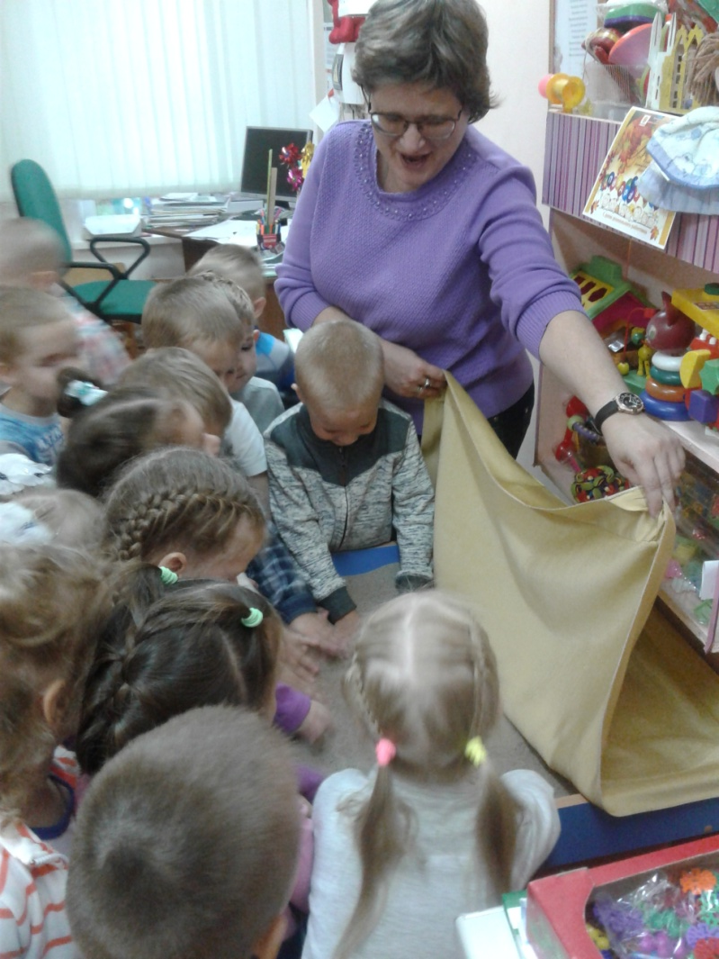
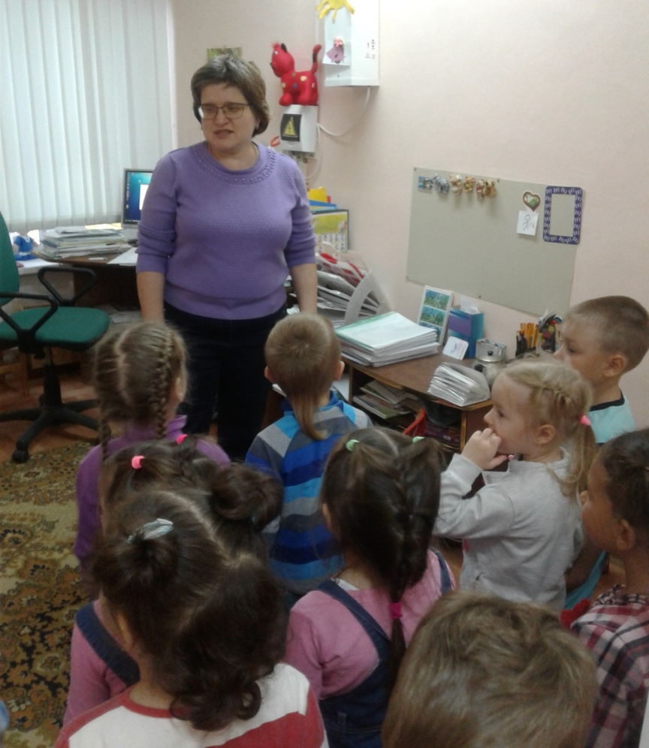
Фантазируем, играем, что-то вместе собираем
В настроении отличном, в кабинете необычном.
Без психолога в наш век, жить не сможет человек!

Slide 4
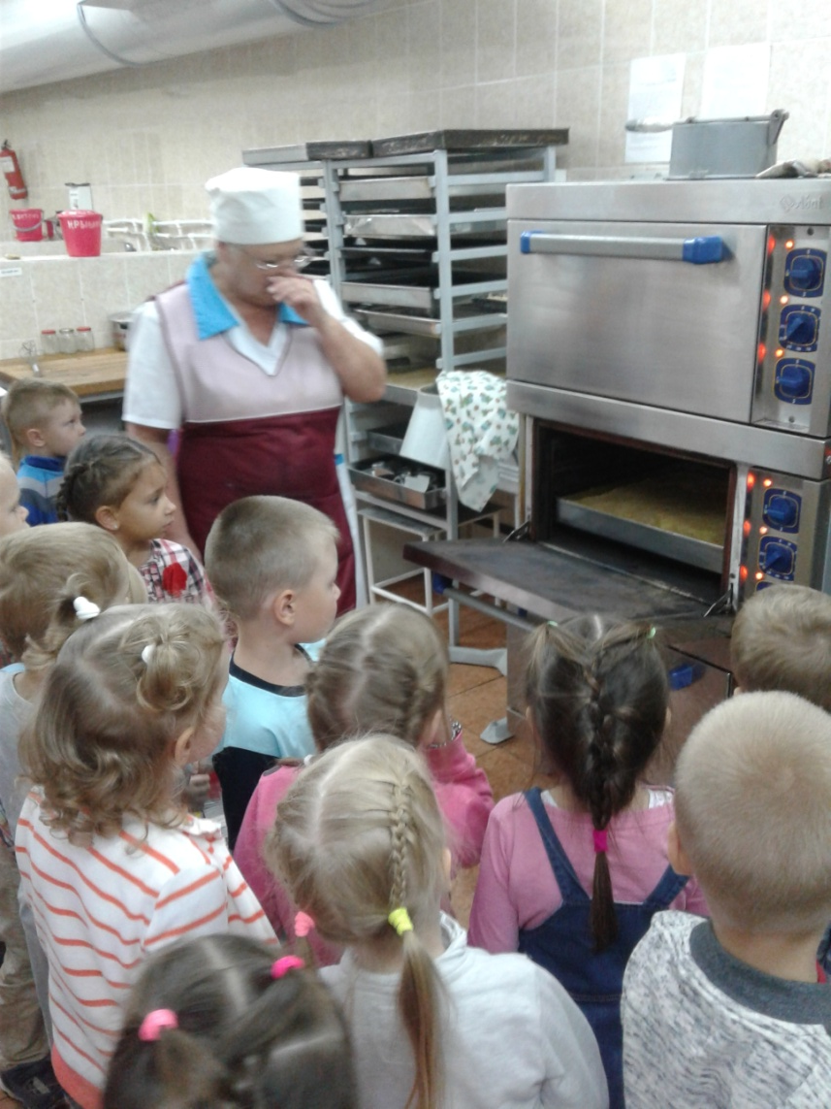
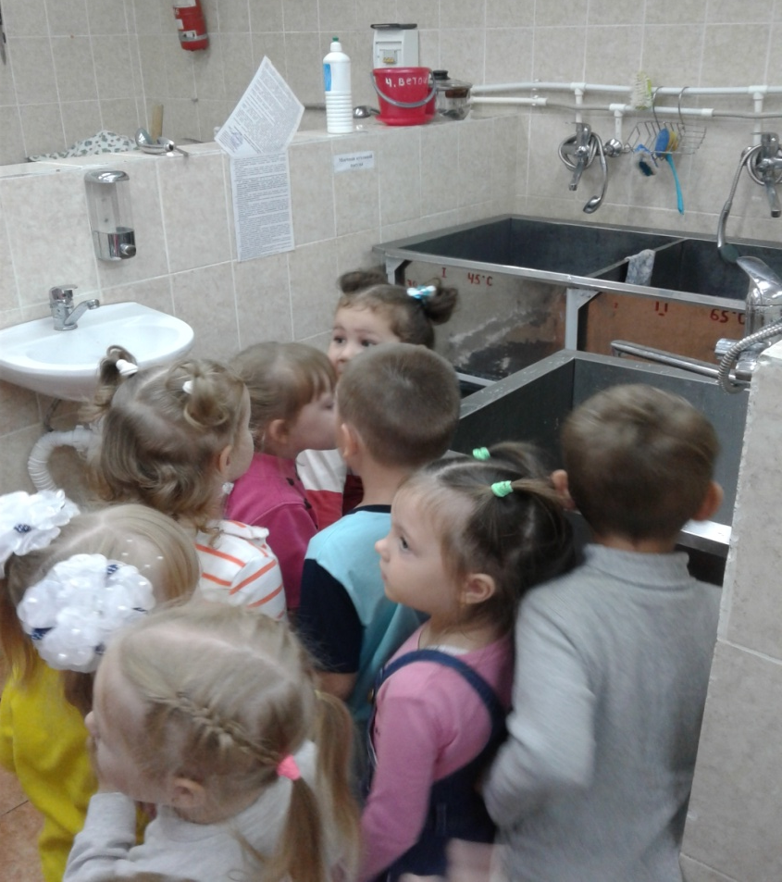
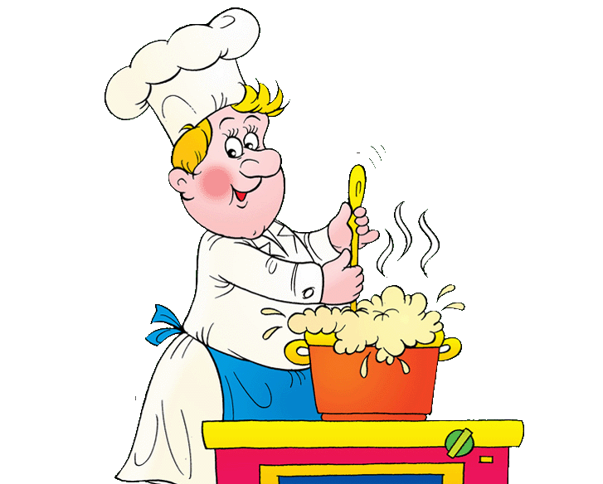
Повар у плиты творит
Как на крыльях он парит.
Все бурлит вокруг него,
Кухня – кузница его!

Slide 5
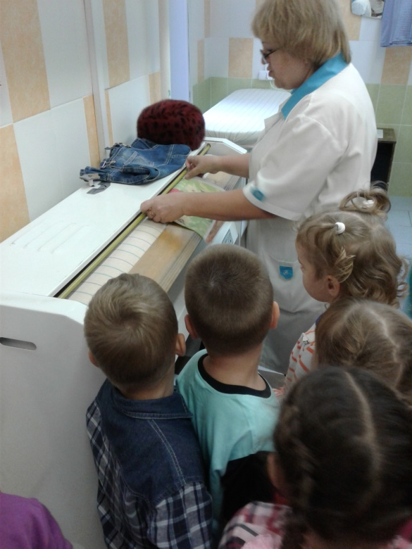
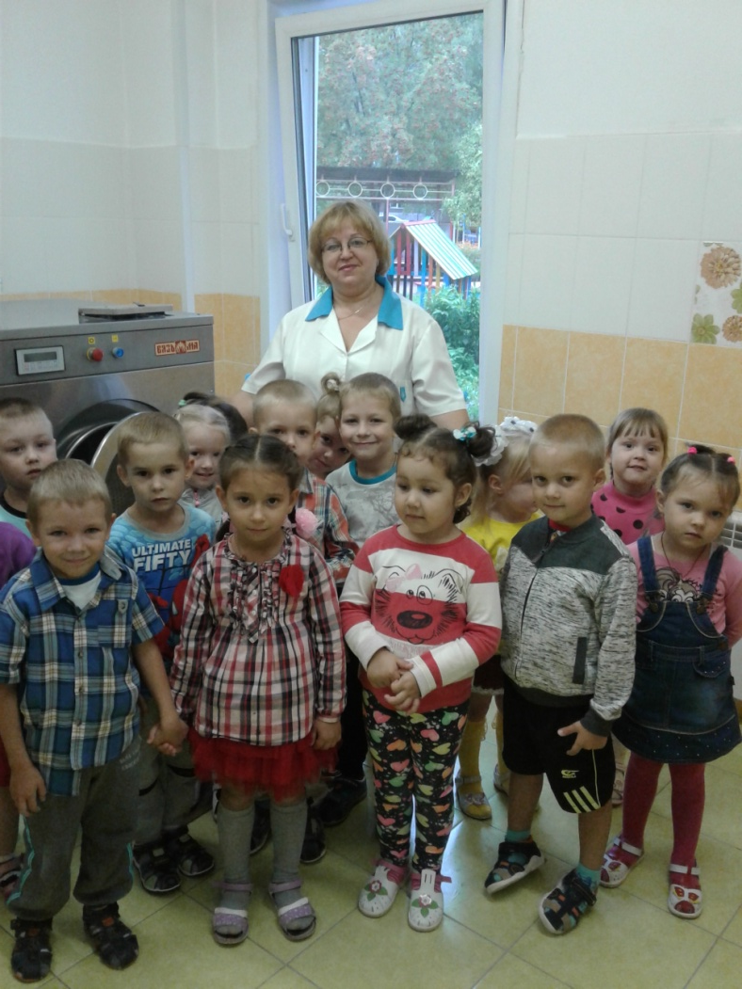
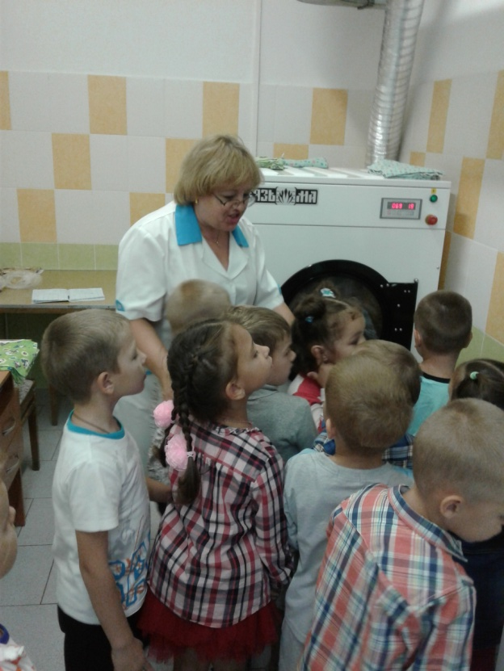
Белизной и в ночь сверкает
Полотенце ли, халат!
Не потому ли называют
«Огоньком» наш детский сад?

Slide 6
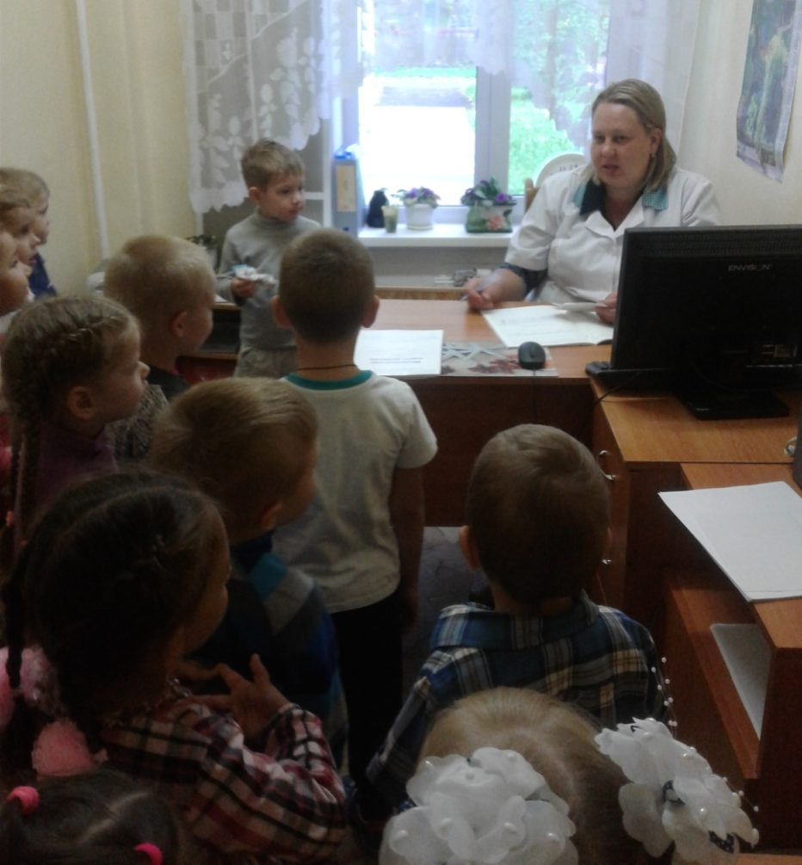
Мы совсем не без причины
Очень любим витамины.
Пить коктейль пора, ура!
Вызывает медсестра.

Slide 7
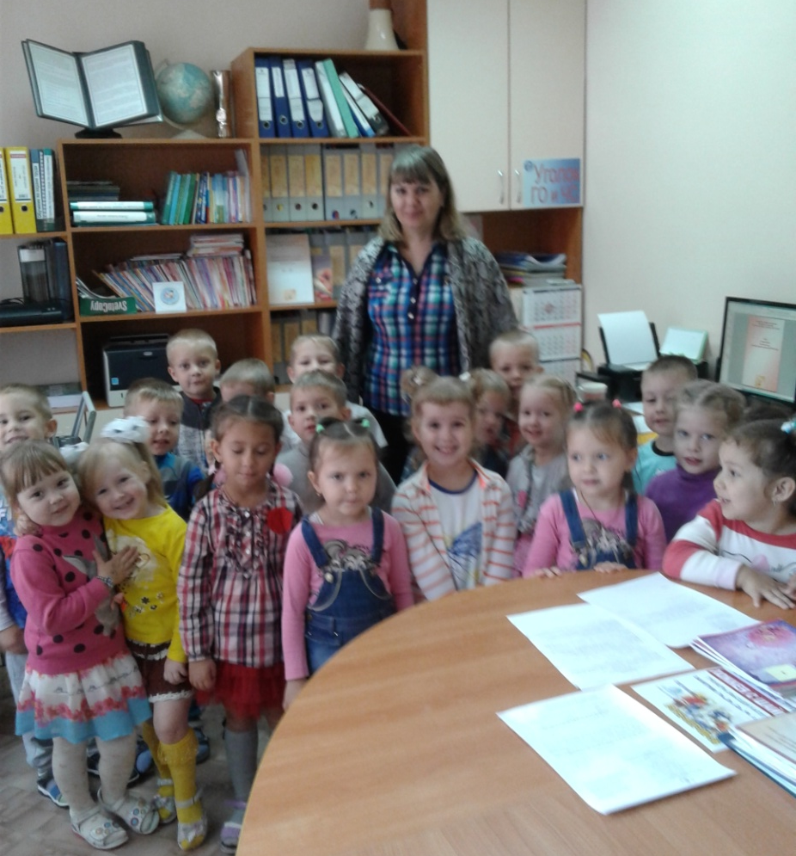
Мыслить нужно современно, чтоб детишек воспитать
Все науки, несомненно, методисту надо знать!

Slide 8
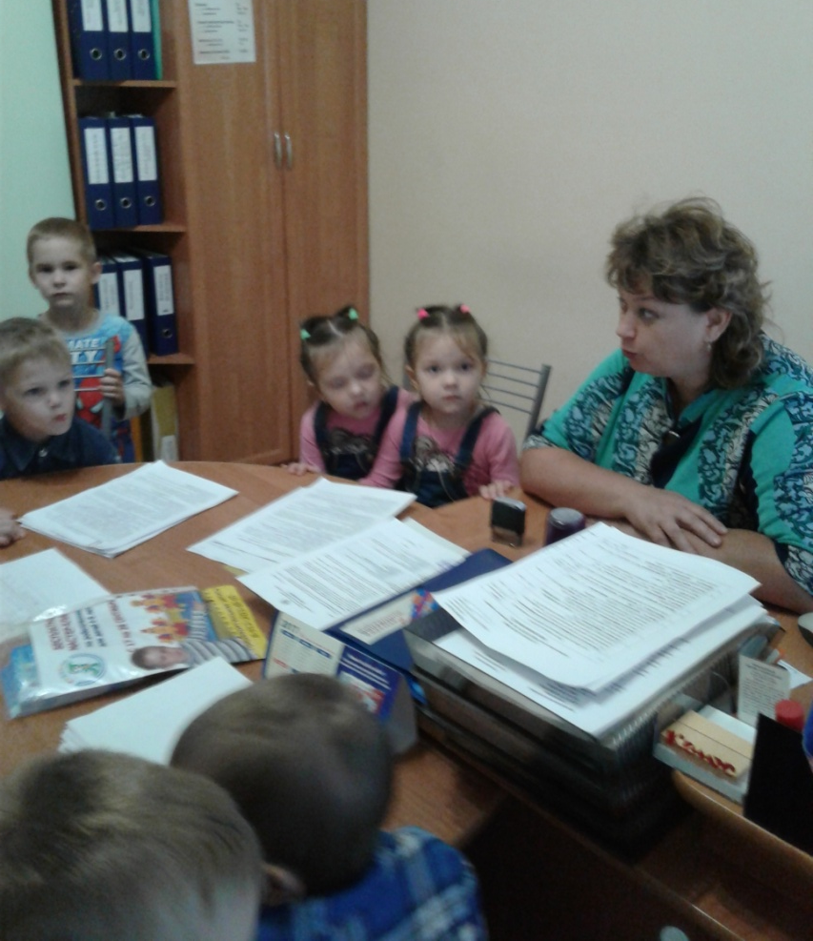
В наше время нет, непросто садиком руководить!
Каждый день по сто вопросов
Все их надобно решить!

Slide 9
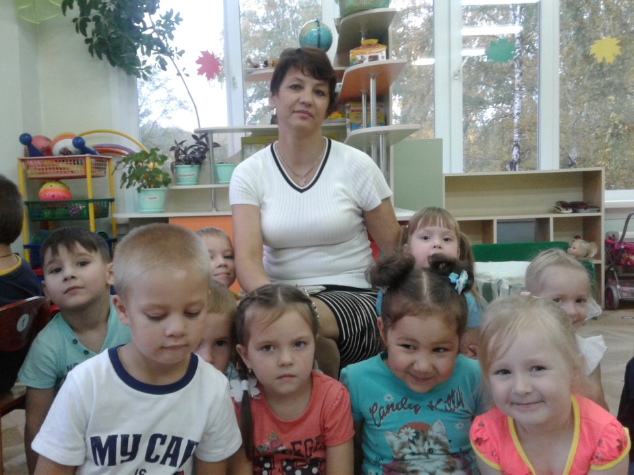
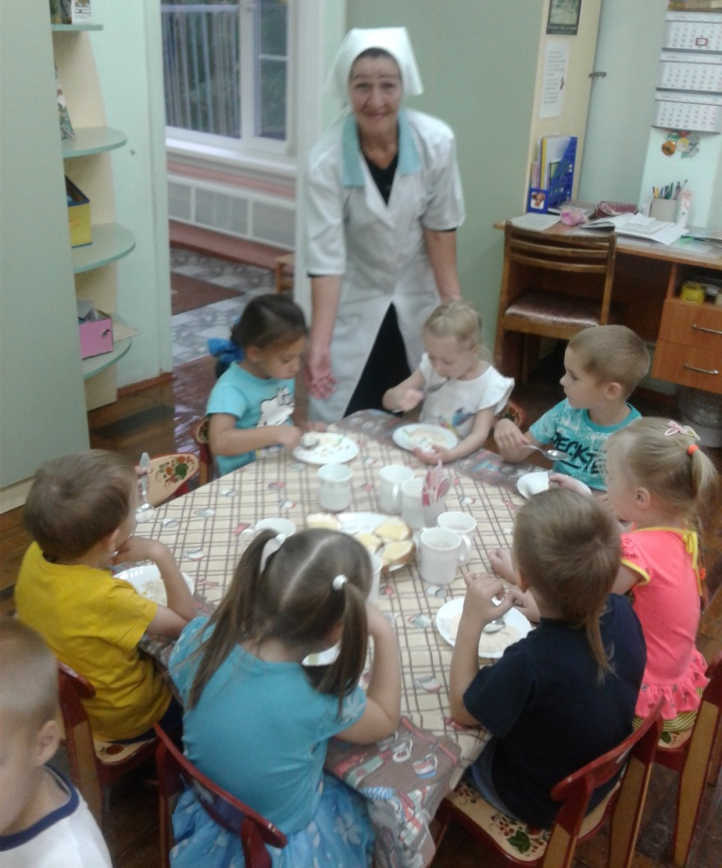
С зорькой ясной, до темна
В нашем садике она
Кто обед нам принесет
И посуду приберет?
Ну, конечно наша няня!
Мама ходит на работу
И у папы много дел
Значит, надо чтобы кто-то
И за нами приглядел!

Slide 10
Все эти профессии в детсаду нужны!
Все эти профессии в детсаду важны!

Slide 11
Спасибо за внимание!

